Slide 1

Trabalho Prático – Meta 1
Bruno …
Filipa Pimentel – 2018011698
Tiago Figueiredo - ….

Slide 2
Índice
Servidor Principal : Clientes e SQLite
Servidor principal – Servidor Backup : Multicast
Servidor principal – Servidor Backup : RMI
Réplicas
Heartbeats
Batch Files
Manual de Utilizador

Slide 3
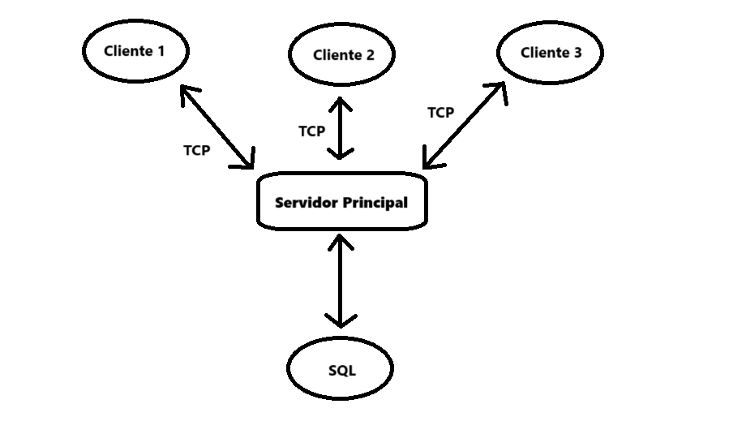
Servidor Principal: Clientes e SQLite
Esta ligação é feita através do Protocolo TCP, onde o servidor fica à espera de uma nova conexão pela parte de um, ou mais, clientes.
O servidor tem uma ligação também à base de dados SQLite, onde serão armazenados toda a informação necessária: …

Slide 4
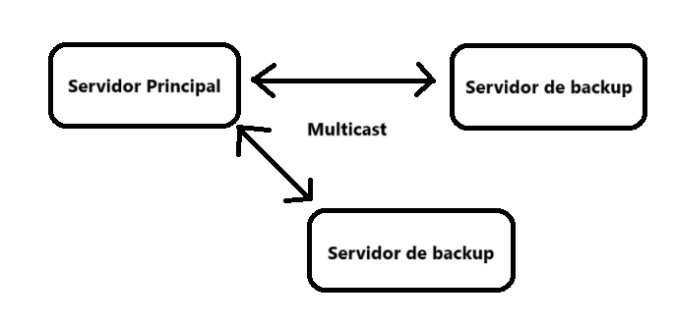
Servidor principal – Servidor Backup : Multicast

Slide 5
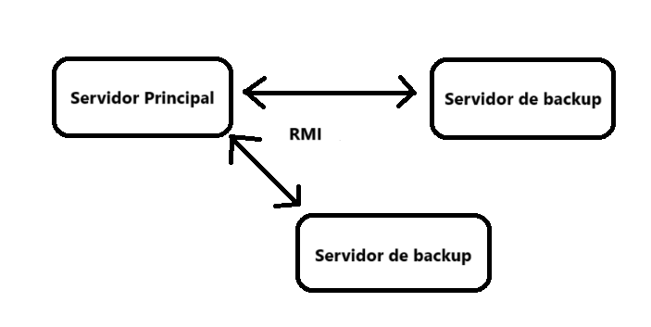
Servidor principal – Servidor Backup : RMI

Slide 6
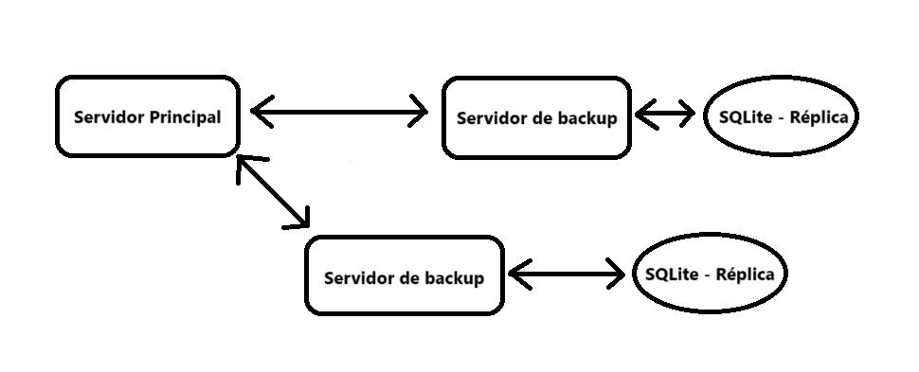
Réplicas
Os servidores de backup começam por obter, através do RMI do servidor principal, uma cópia integral da base de dados do servidor principal.
Estes aguardam continuamente pela receção do heartbeat, e cajo não seja recebido, terminam.

Slide 7
Heartbeats
Um servidor envia ao servidor backup, a cada 10 segundos, uma mensagem de heartbeat, que inclui a informação: porto de escuta do registry, nome do registo do seu serviço RMI no registry local e número de versão da base dados local.

Slide 8
Batch Files
De forma a que todas as execuções dos programas funcionassem corretamente, foram criados diversos batch files, garantido que estes iniciassem pela ordem certa.

Slide 9
Manual de Utilizador

